Slide 1
Projeto Chat
Giancarlo Pandini e José Vargas Nolli

Slide 2
Escopo
O software será um sistema de chat, onde os usuários poderão gerenciar seus contatos e trocar mensagens. O sistema será formado por uma aplicação servidor e uma aplicação cliente. Exemplos de sistemas correlatos: Hangouts, Live Messenger, Skype, Whatsapp.

Slide 3
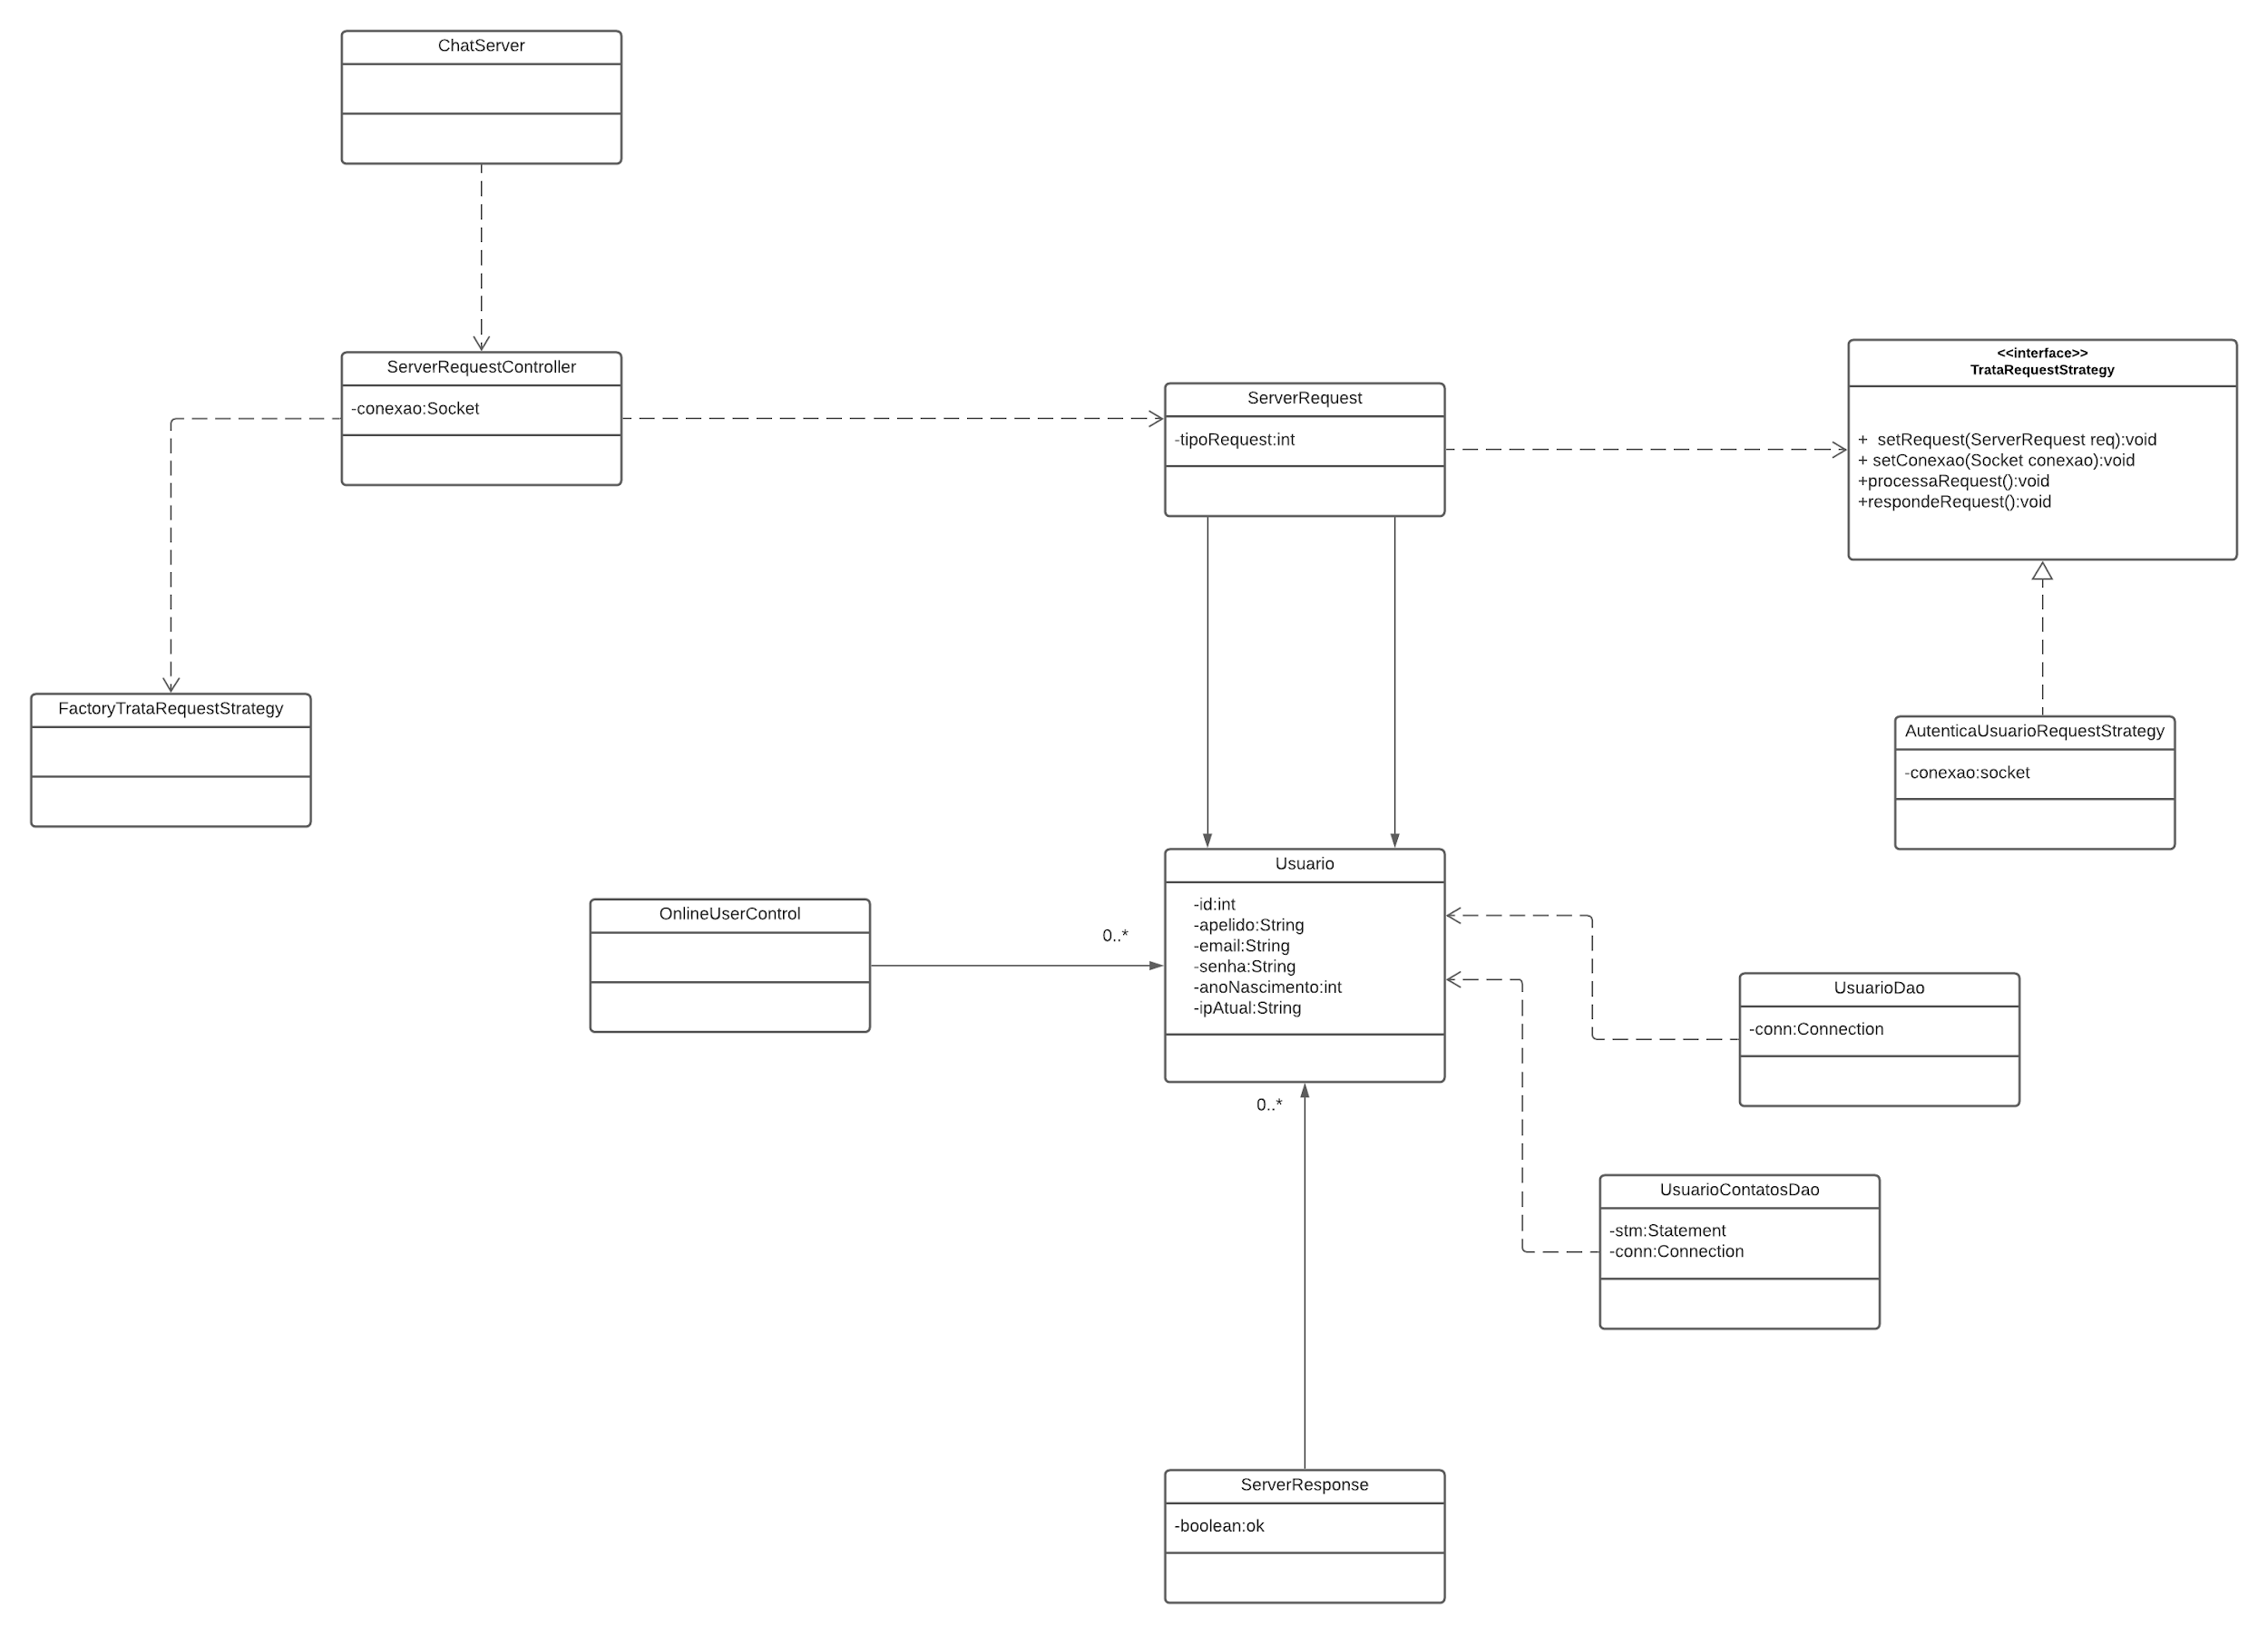

Slide 4
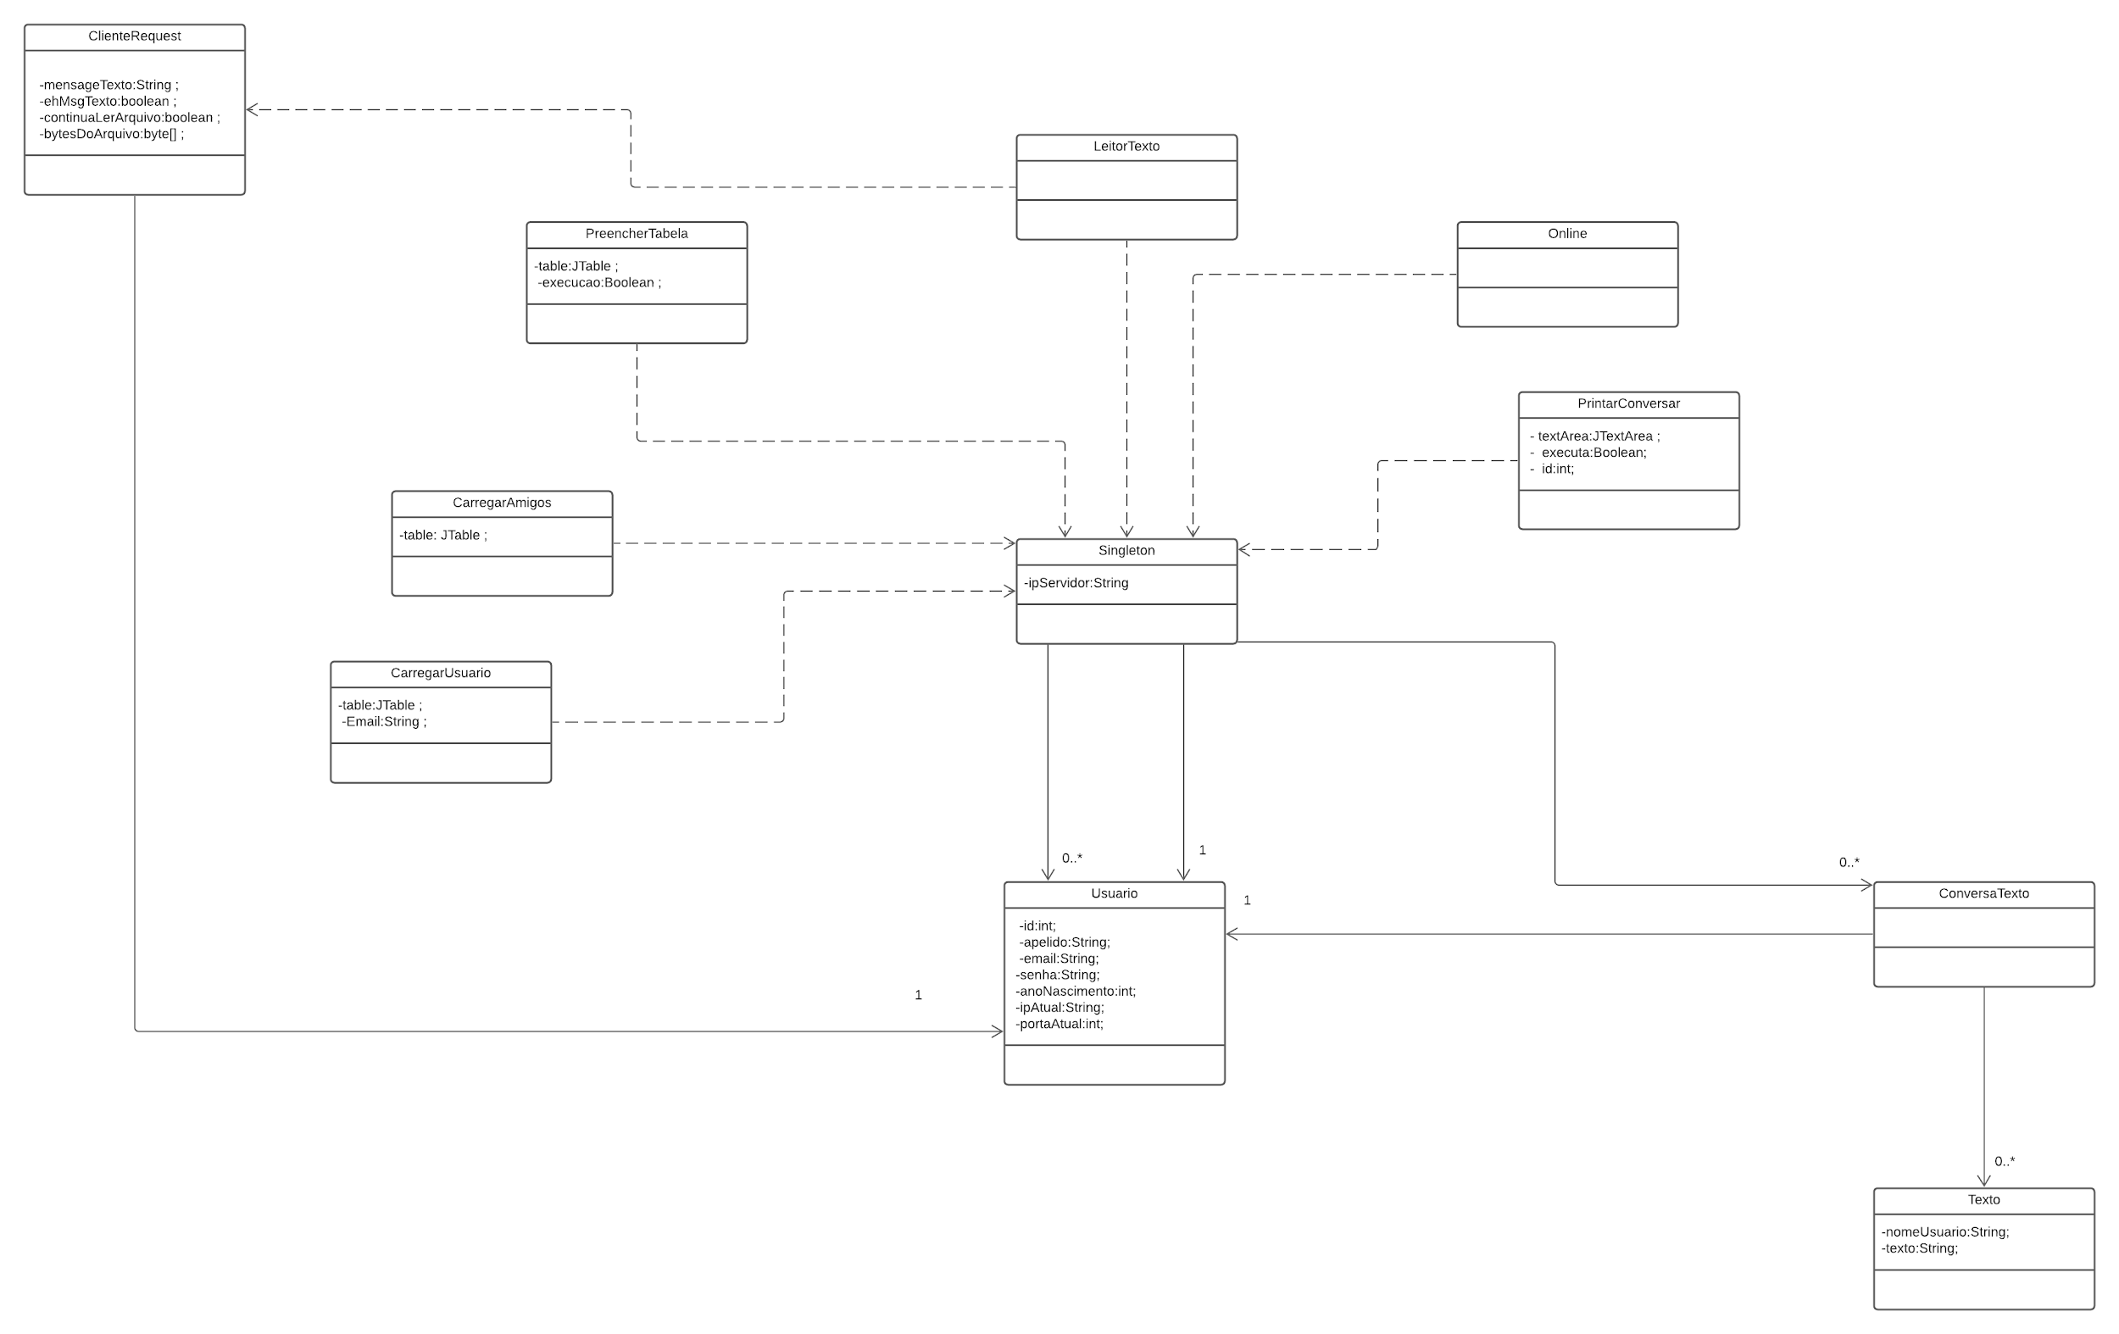

Slide 5
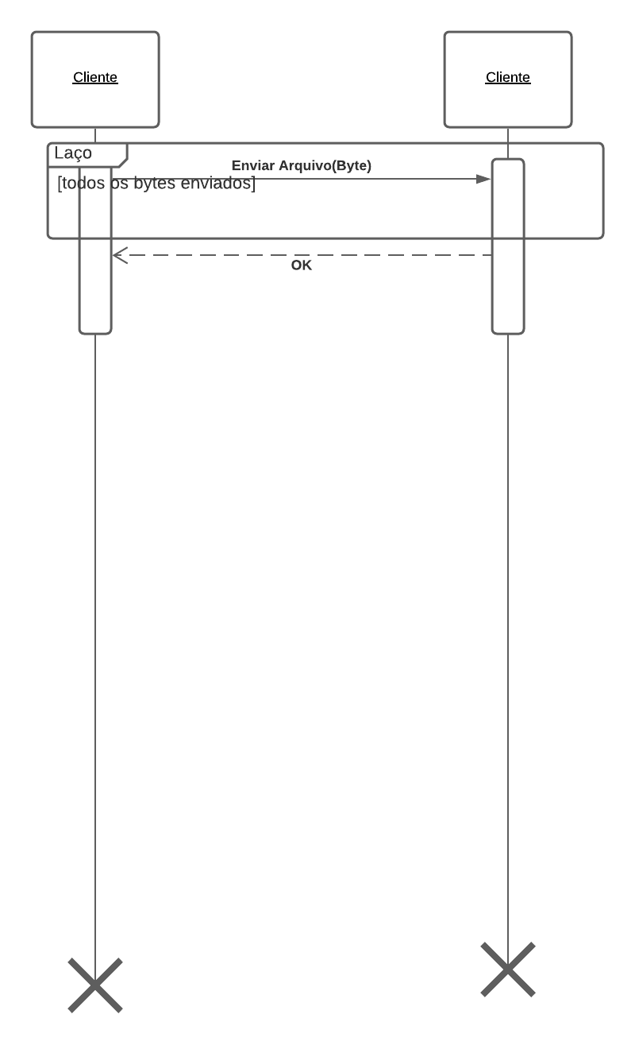

Slide 6
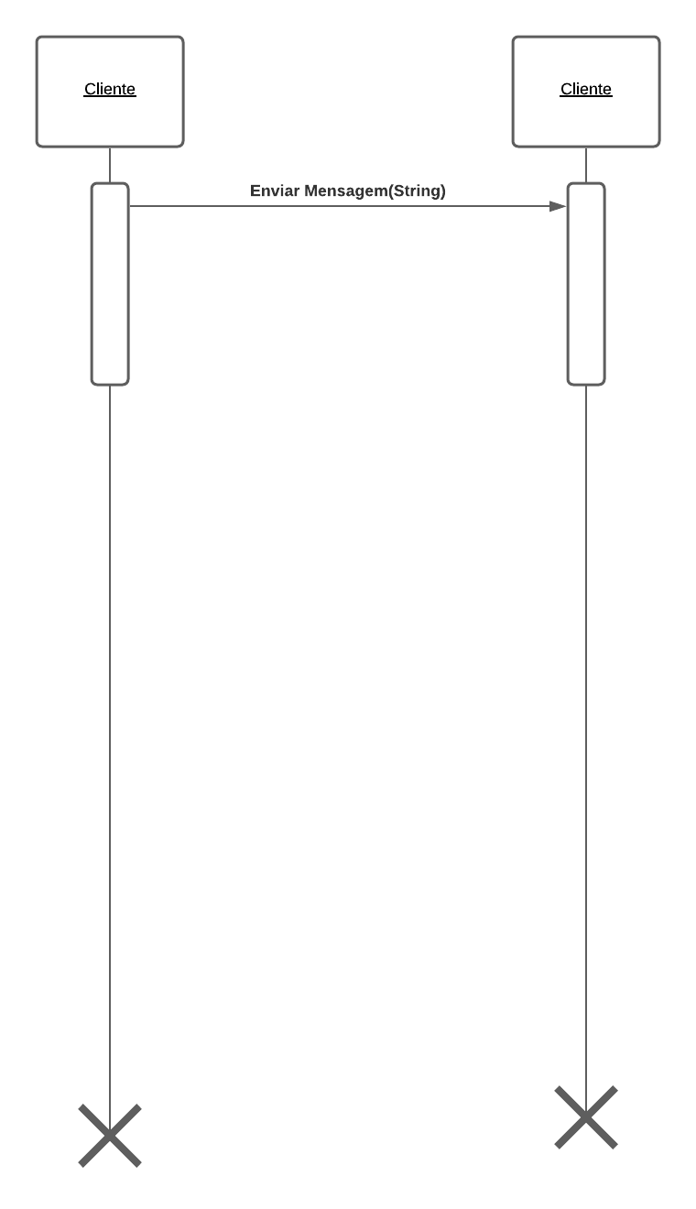

Slide 7
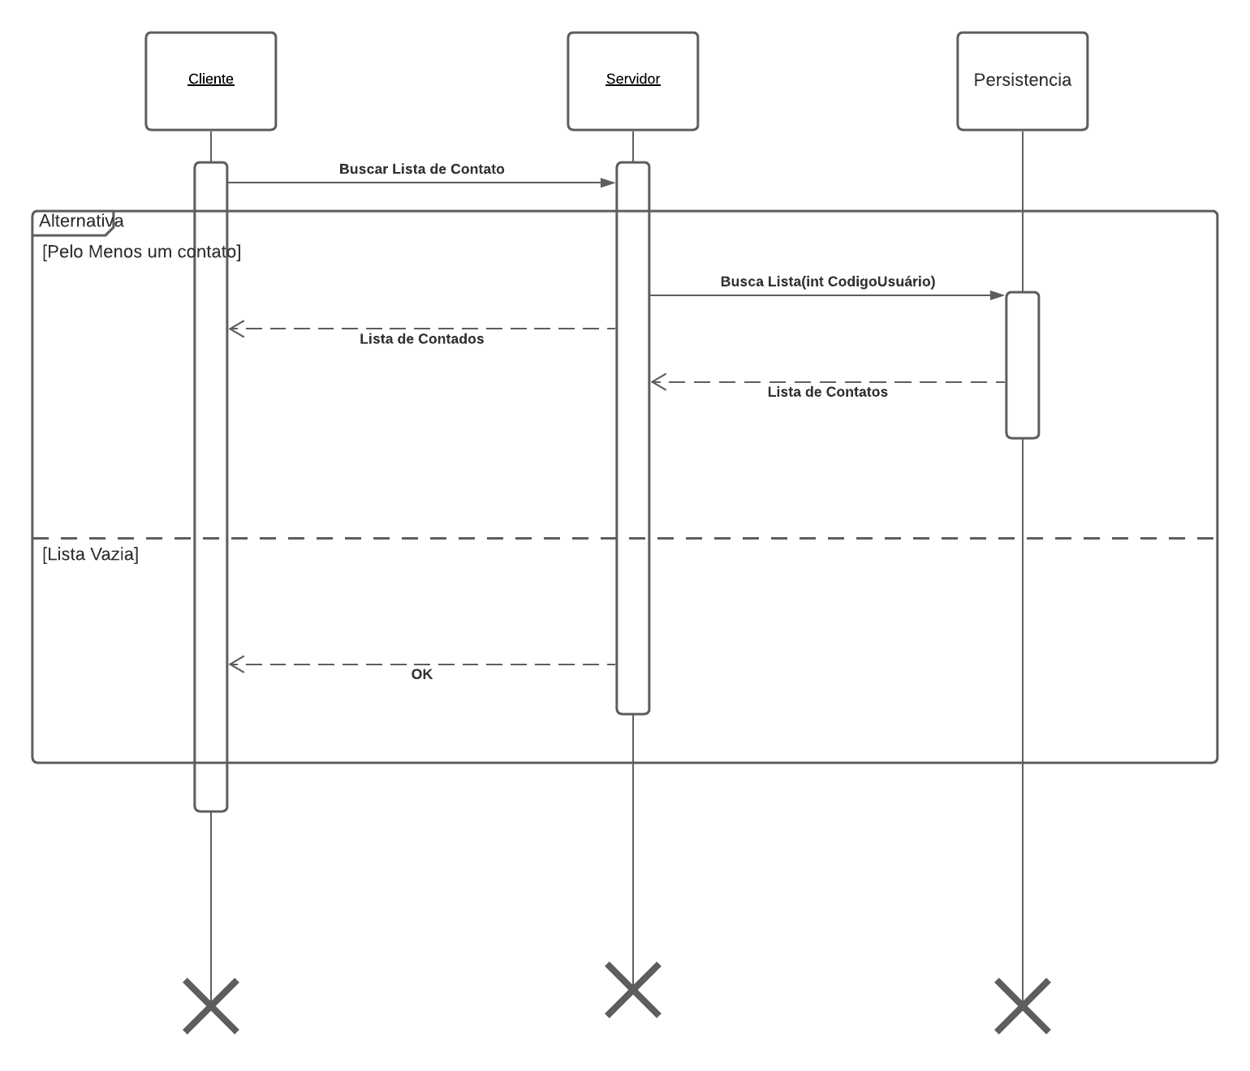

Slide 8
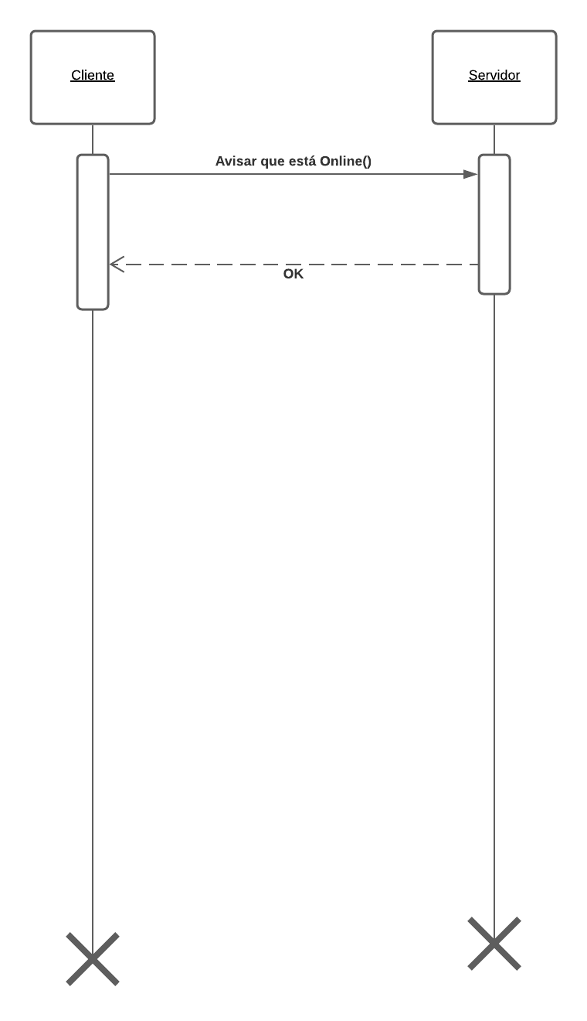

Slide 9
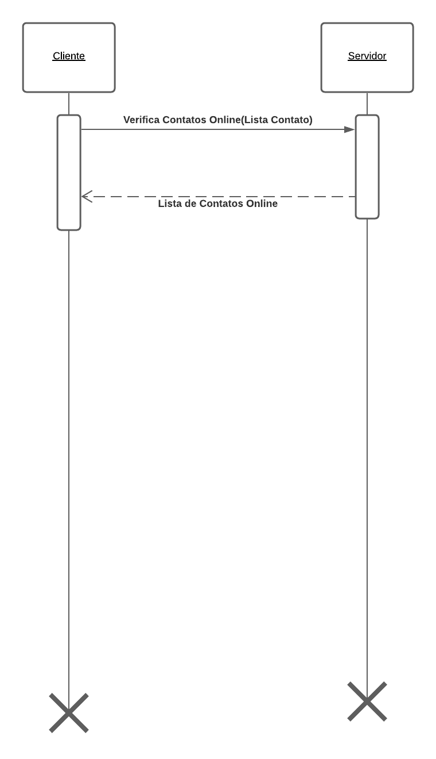

Slide 10
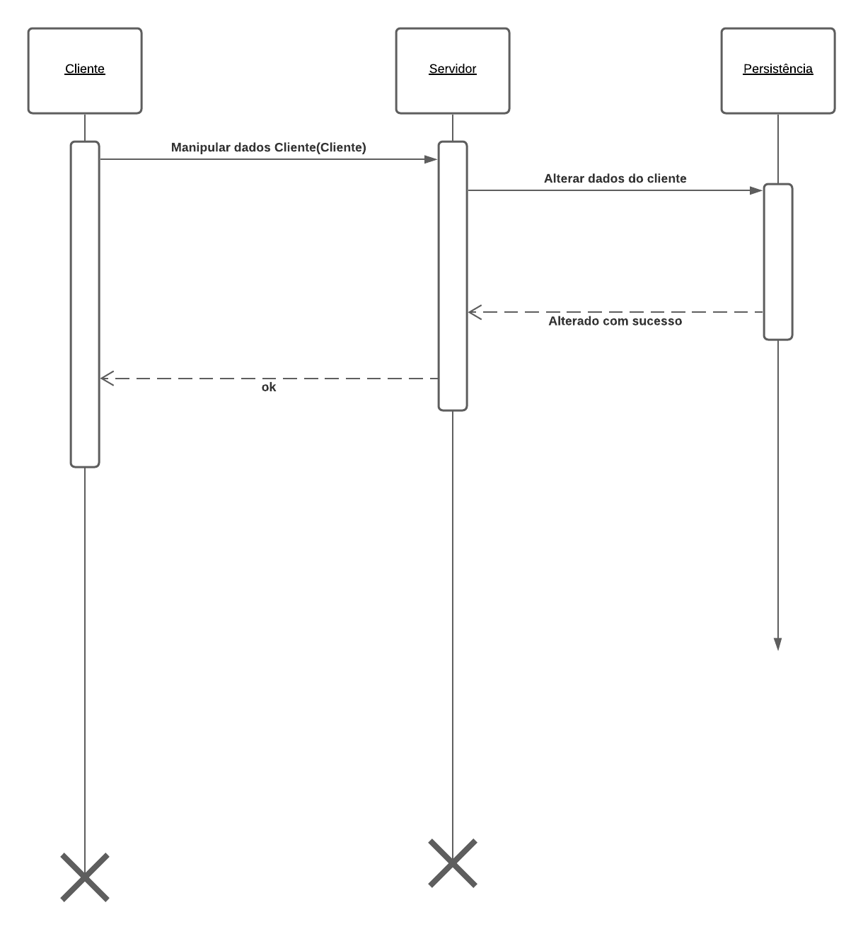

Slide 11


Slide 12
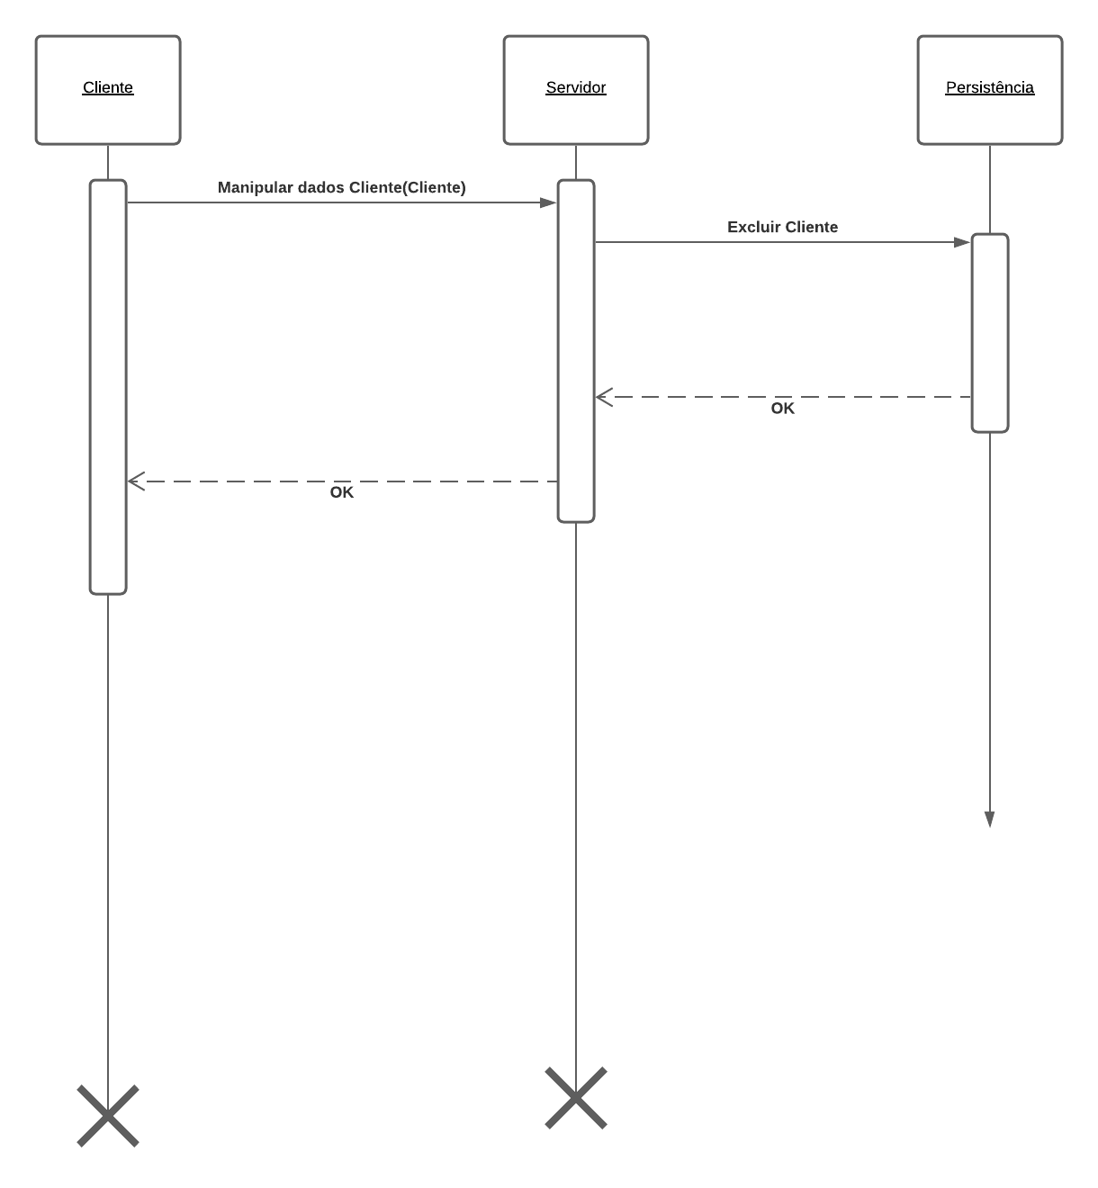

Slide 13
